Slide 1

Projet 5
Segmentez des clients d'un site e-commerce

Slide 2
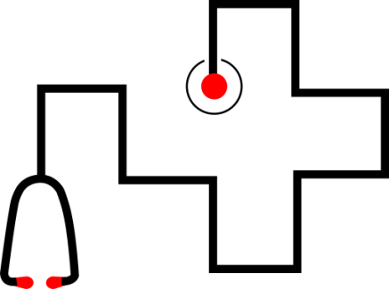
Plan
Présentation de la problématique
Nettoyage, feature engineering et exploration
Différentes pistes de modélisation effectuées
et modèle final sélectionné
Simulation du délai de maintenance du modèle

Slide 3
Présentation de la problématique
Travaillant pour Olist, une entreprise brésilienne qui propose des solutions de vente sur les marketplaces en ligne.
Nous devons fournir aux équipes d'e-commerce une segmentation des clients qu’elles pourront utiliser
au quotidien pour leurs campagnes de communication.
Une description de la segmentation et de sa logique sous-jacente pour une utilisation optimale devra
être fournie à l’équipe markéting.
Une proposition de contrat de maintenance basée sur une analyse de la stabilité des segments au cours du temps devra également être effectuée.

Slide 4
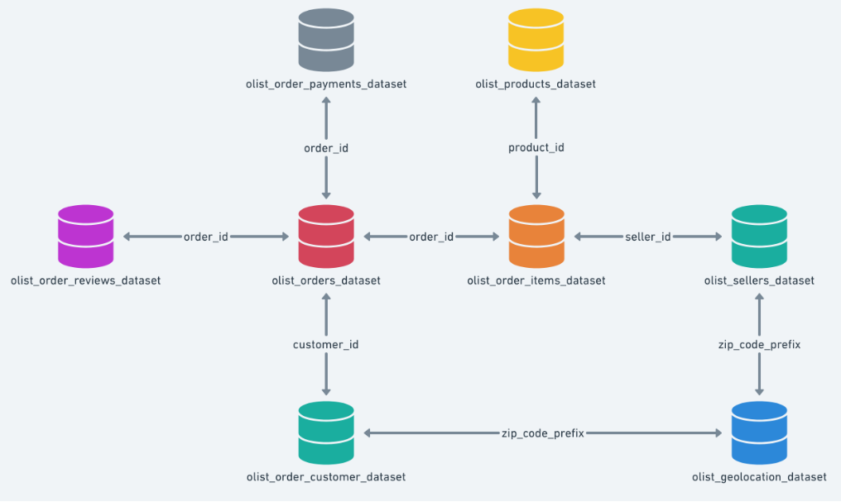
Nettoyage du jeu de données
Pour cette mission, nous disposons de huit jeux de données comportant entre autre des informations sur
l’historique de commandes, les catégories de produits achetés, les commentaires et notes de satisfaction,
la localisation des clients et vendeurs , les montants et types de payements.
Stratégie d'analyse
Nous décidons de créer un fichier des commandes des clients en fusionnant les jeux de données selon le
schéma indiqué:
04

Slide 5
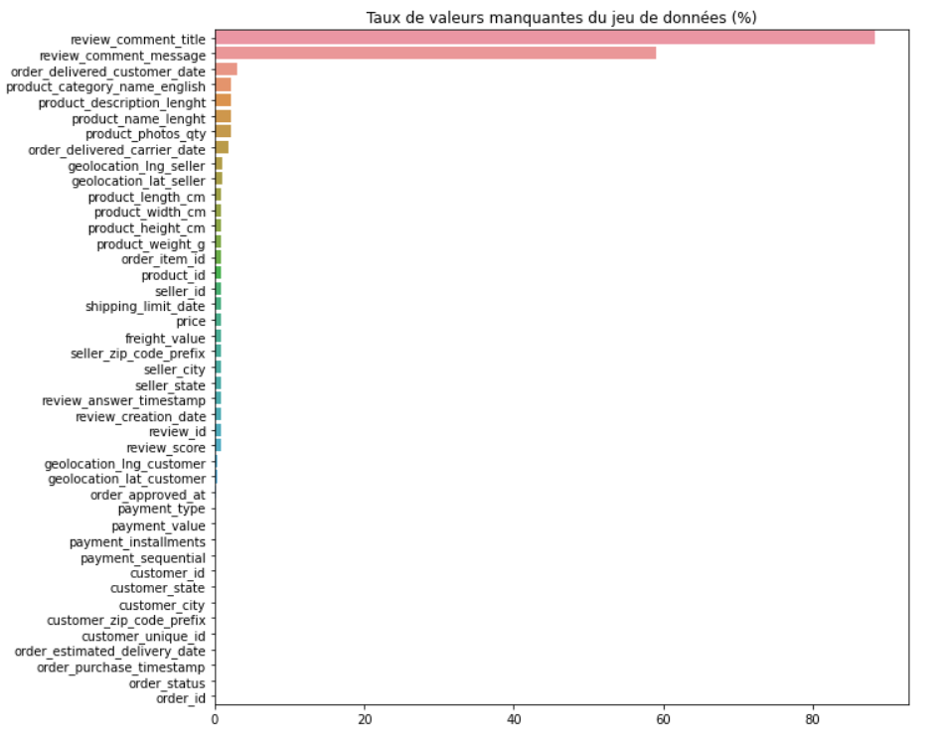

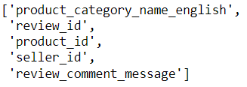
Nettoyage du jeu de données
Traitement des valeurs manquantes
Suppression des features ayant un taux élevé de NaN
Imputation des NaN des dates
Nous décidons d'imputer des valeurs manquantes des
dates par des valeurs de dates connues:
Imputation par unknown
04

Slide 6
Nettoyage du jeu de données
Traitement des valeurs manquantes
Imputations par la valeur la plus fréquente
Nous imputons les valeurs manquantes de 'payment_type','order_item_id','seller_zip_code_prefix','seller_city’,
'seller_state’ par leur valeur la plus fréquente.
Imputation des valeurs manquantes par médiane
Imputation par IterativeImputer
04

Slide 7
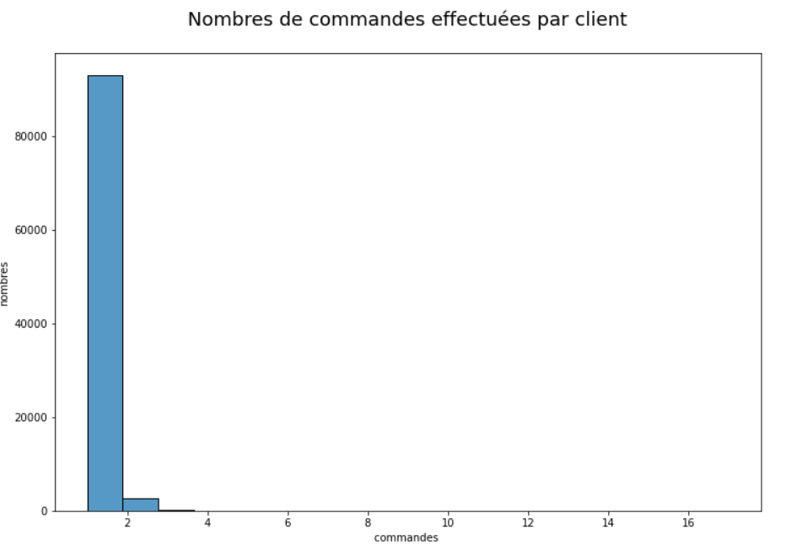
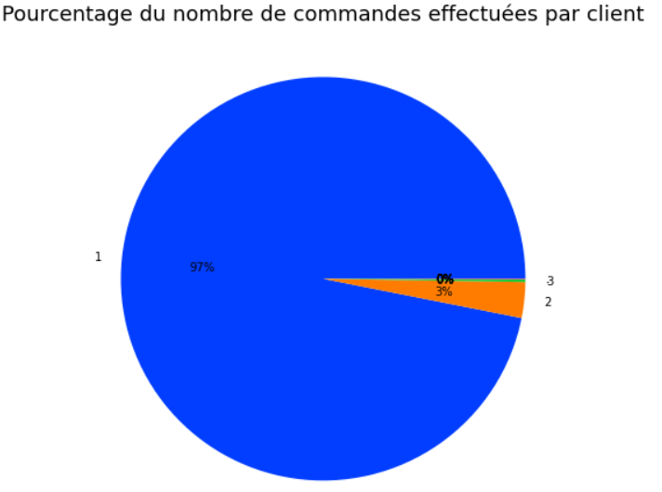
Exploration du jeu de données
Nombre de commandes par client
04
Nous constatons que seulement 3 % des clients ont réalisé plus d’une commande.

Slide 8
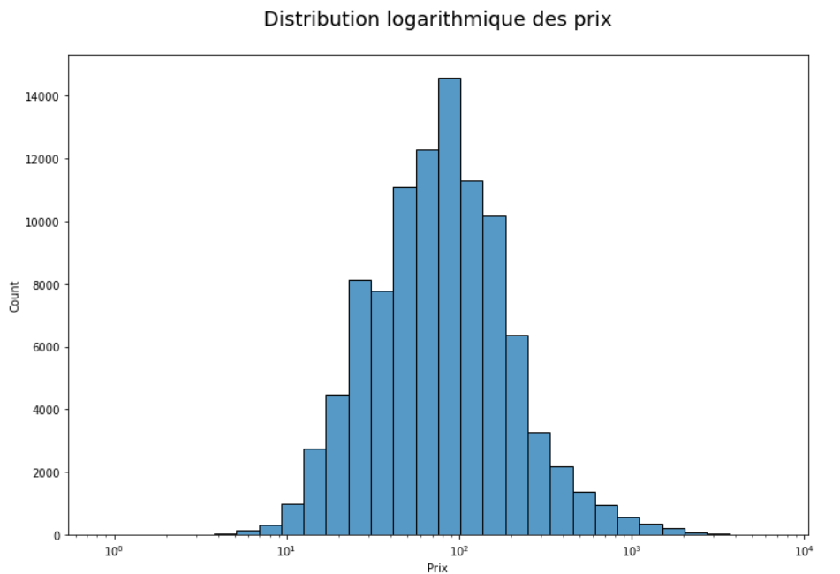
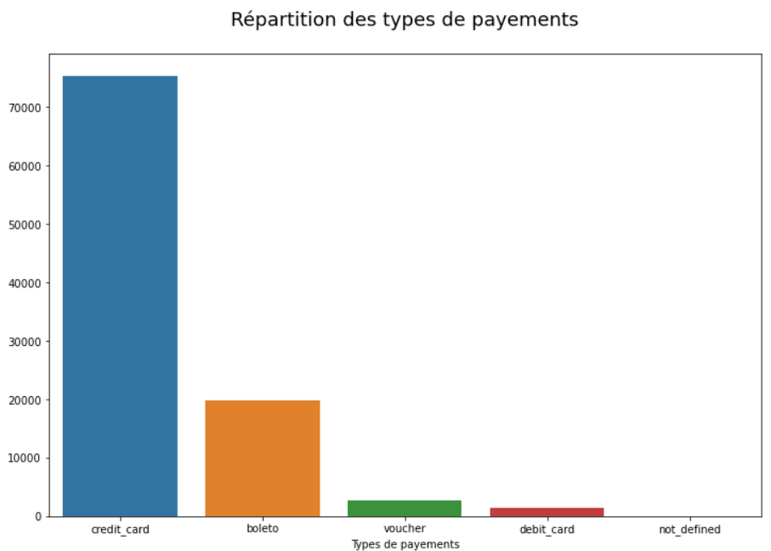
Exploration du jeu de données
Price
Les prix sont plus ou moins uniformément distribués avec une
prédominance des produits à bas prix autour de 60 à 100.
Payment_type
La plus part de payements sont effectués par carte de crédit.
04

Slide 9
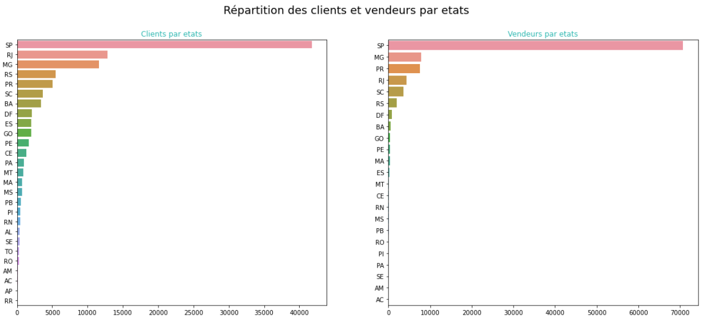
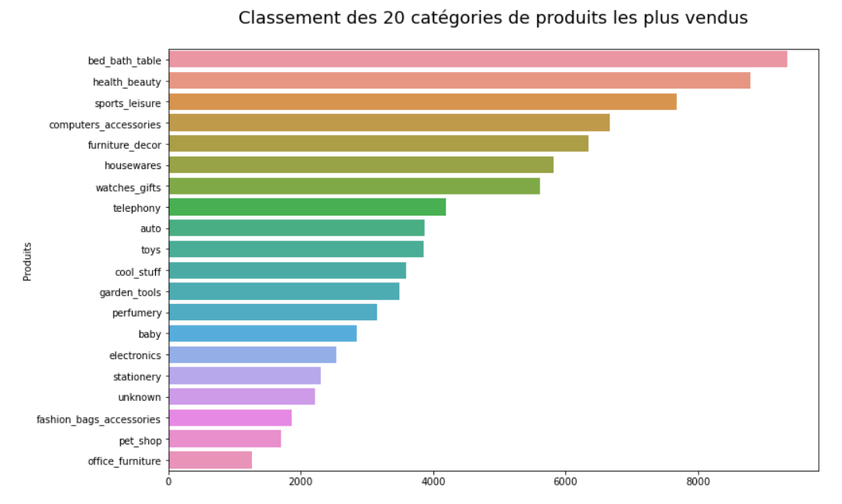
Exploration du jeu de données
Customer_state & seller_state
La majorité des clients comme des vendeurs sont
résidents à Sao Paolo.
Catégories de produits les plus vendus
Les tables de bain lit, les produits de beauté, de décoration
et les accessoires des ordinateurs sont les catégories les
plus vendus.
04

Slide 10
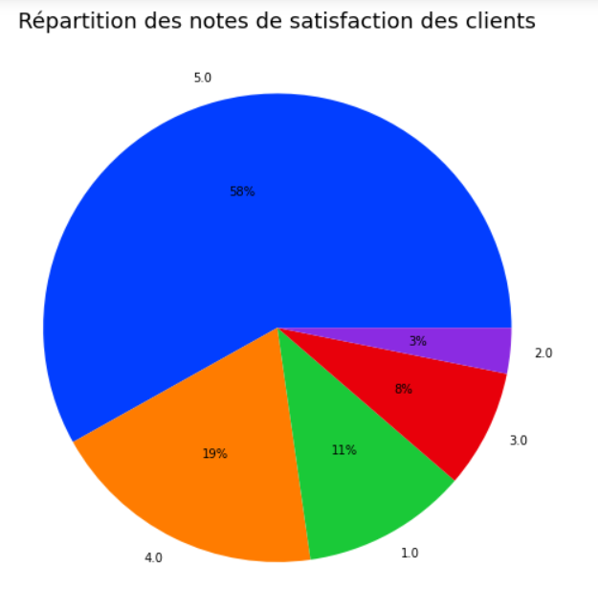
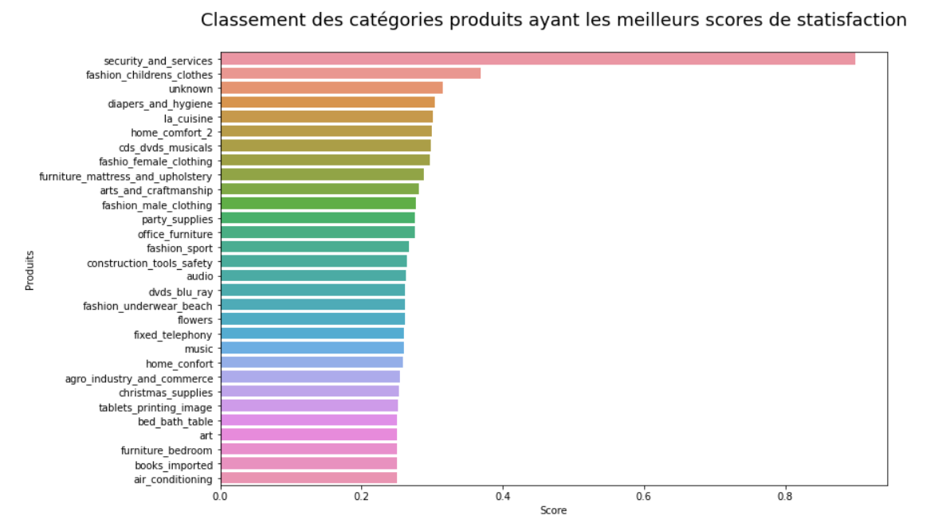
Exploration du jeu de données
Review_score
La majorité des clients sont satisfaits de leurs produits, avec des
proportions de 58% ayant attribués la meilleur note et seulement
11% la pire note de satisfaction.
Catégories de produits les mieux notées
Les produits des catégories security and services sont ceux ayant
les meilleurs scores pour le degré de satisfaction des clients, le reste des catégories de produits ont des degrés de satisfaction plus ou
moins homogènes.
04

Slide 11
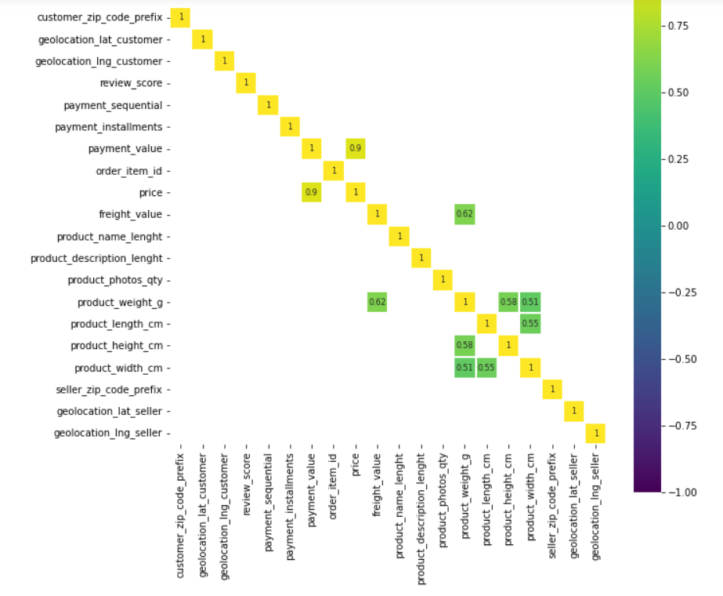

Exploration du jeu de données
Features numériques
Nous ne relevons pas de forte corrélations entre les
variables, à noter tout de même une corrélation entre
payment_value et price.
04

Slide 12
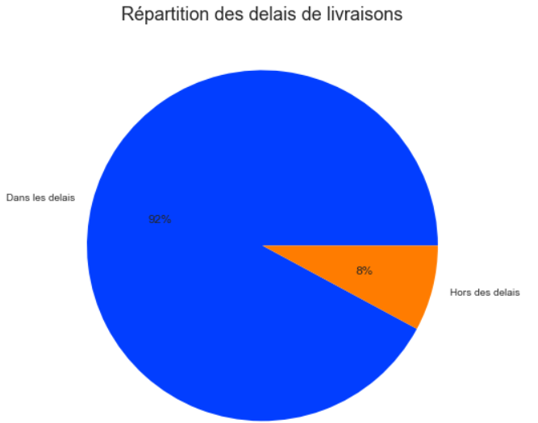
Feature Engineering
Délais de livraison
Créons une feature relative à la différence entre la date de livraison estimée et celle réelle de livraison:
92% des commandes sont livrées dans les délais.
04

Slide 13
Feature Engineering
RFM
Dans le but de cibler les clients plus ou moins intéressants en terme de vente, nous allons créer trois features(RFM)
relatives à trois aspects importants d'un point de vue marketing:
- Récence : durée depuis la dernière commande,
- Fréquence : nombre de commandes,
- Montant: montant cumulé des commandes.
Récence
Créons la feature relative aux nombres de jours écoulés depuis la dernière commande:
Fréquence
Montant de commandes
04
Créons une feature pour relative au montant total versé par commande:

Slide 14
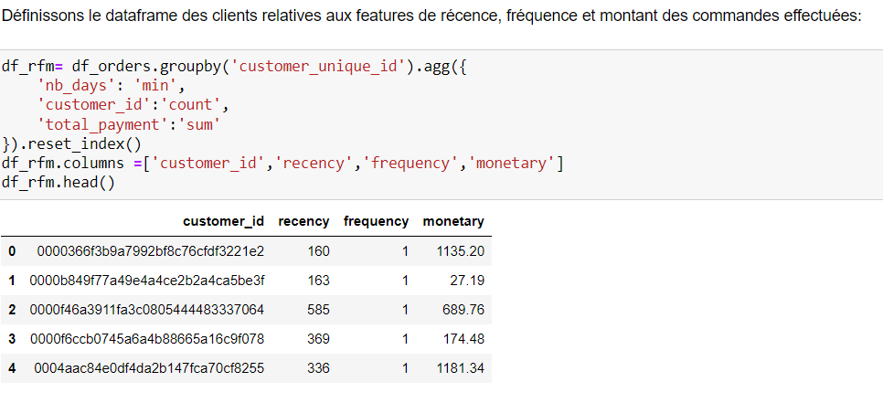
Feature Engineering
RFM
04

Slide 15
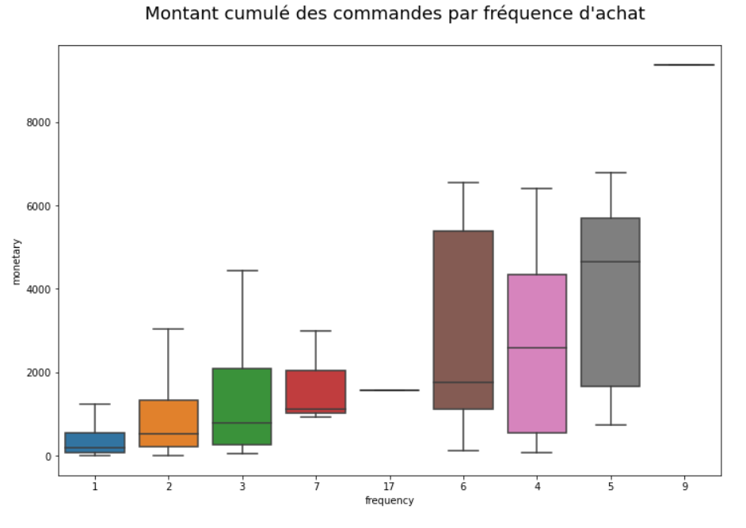
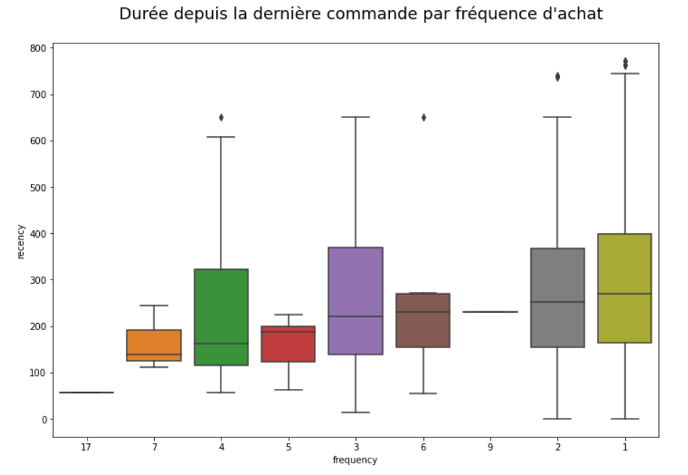
Feature Engineering
RFM analyse bivariée
Frequency & Monetary
Les clients ayant passés une seule commande sont ceux en
moyenne ayant le plus bas montant de commandes. Ceux en
revanche ayant passés 9 commandes sont ceux ayant le
montant de commandes les plus élevés.
Frequency & Recency
En général les clients ayant effectués plusieurs commandes(17)
sont ceux en moyenne les plus récents clients.
04

Slide 16
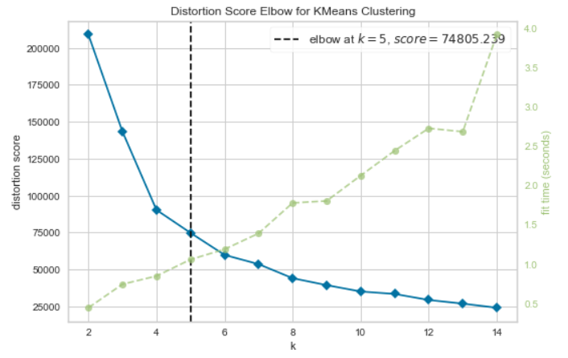
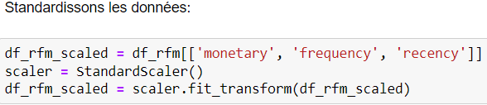
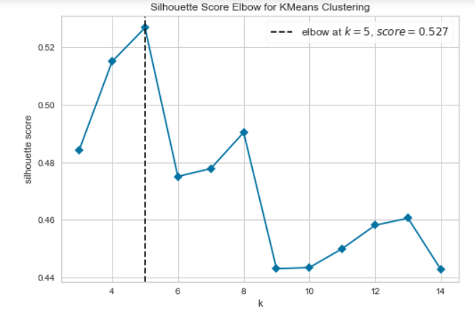
Différentes pistes de modélisation effectuées
Clustering avec l'algorithme KMEANS
Méthode du coude
Examinons le pourcentage de variance expliquée en fonction du
nombre de cluster
Il en découle qu'au delà de 5 clusters, l'ajout d'un autre cluster ne
donne pas une meilleure modélisation des données.
Coefficient de silhouette
Comparons les coefficients de silhouette :
04
Les valeurs du nombres de clusters candidats sont entre 3 et 8 avec entre ces valeurs peu de différence du coefficient de silhouette.

Slide 17
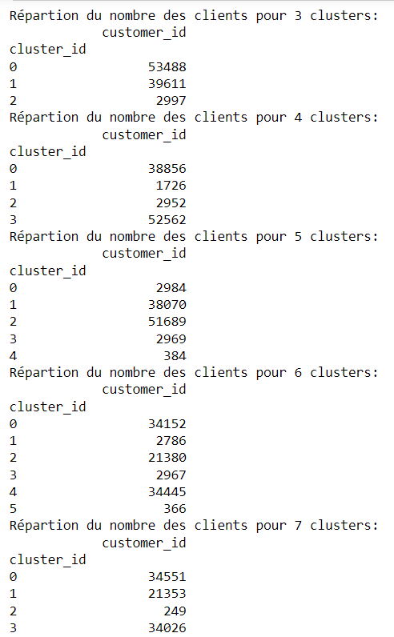
Différentes pistes de modélisation effectuées
Analyses des clusters
Affichons les répartitions des clients par clusters.
Au delà de 4 clusters, on trouve des clusters avec un nombre de
clients inférieur à 500 et donc pas pertinent d’un point de vue
métier.
Le nombre de clusters retenu est donc 3 ou 4.

Slide 18
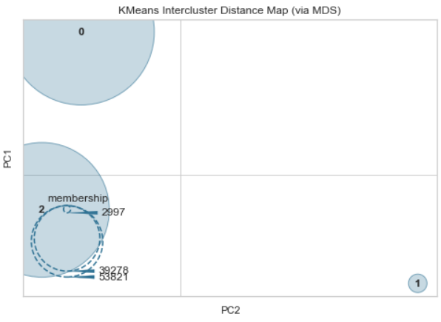
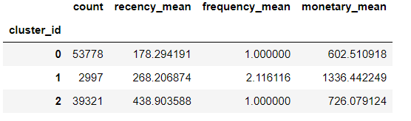
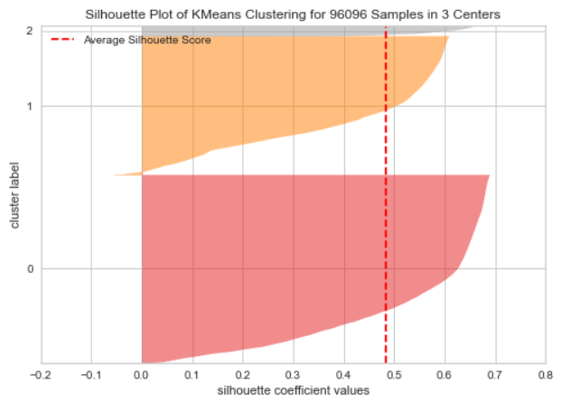
Différentes pistes de modélisation effectuées
Clustering avec 3 clusters
04

Slide 19
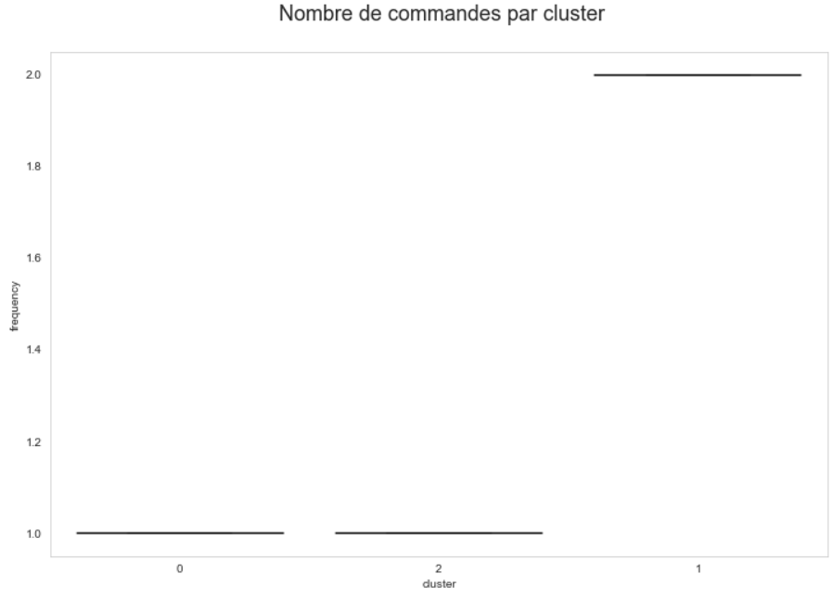
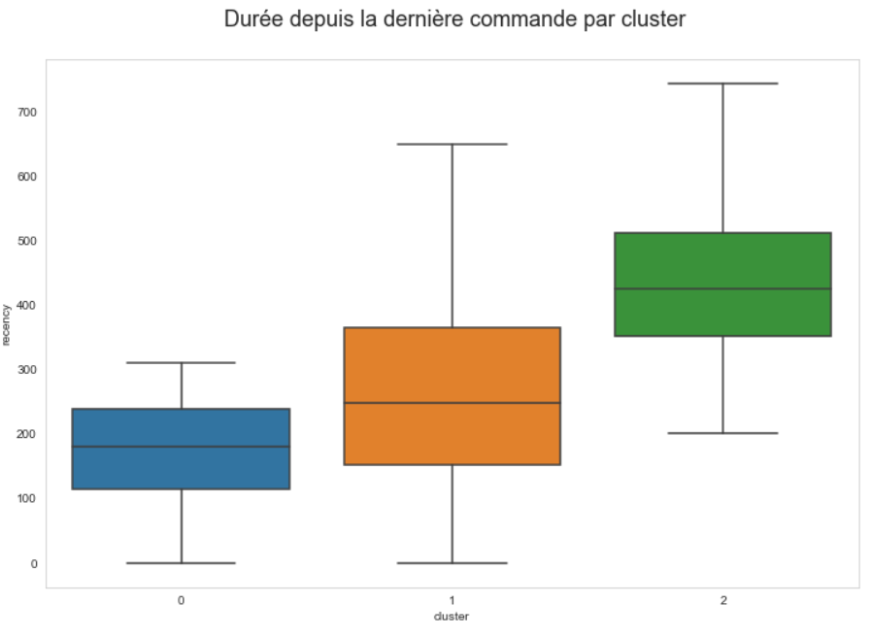
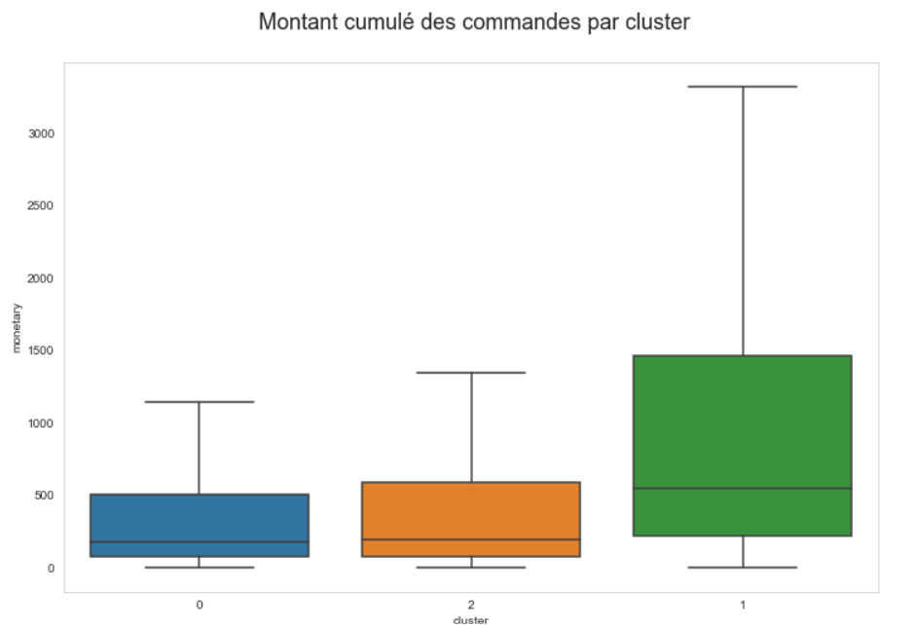
Différentes pistes de modélisation effectuées
Clustering avec 3 clusters
Il en ressort que:
Le cluster 1 représente les clients ayant une fréquence et un
montant de commande élevé.
Le cluster 2 représente les clients ayant effectués une seule
commande avec une date de dernière commande assez éloignée.
Le cluster 0 quant à lui représente les clients ayant effectués une
seule commande avec une date de dernière commande assez
récente.

Slide 20
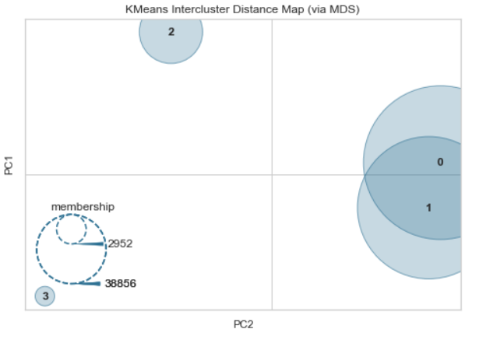
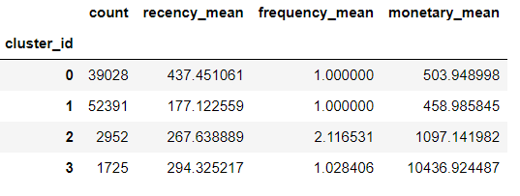
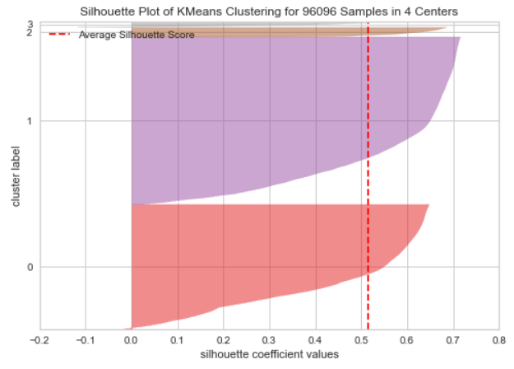
Différentes pistes de modélisation effectuées
Clustering avec 4 clusters

Slide 21
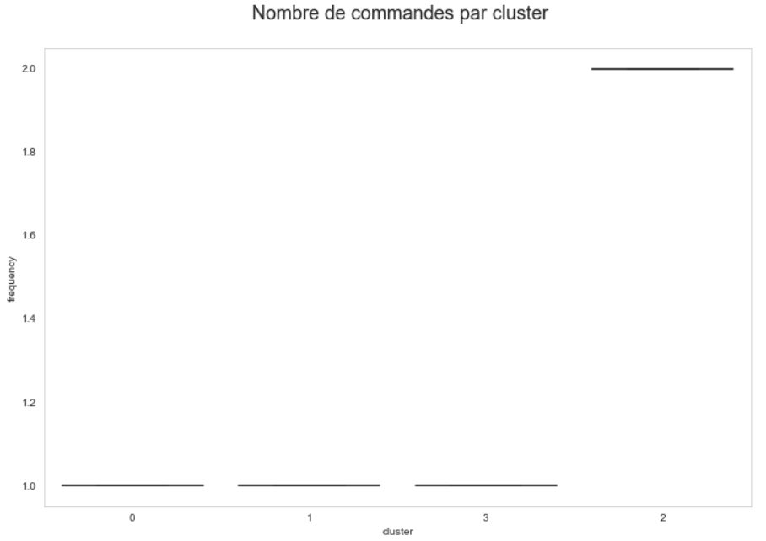
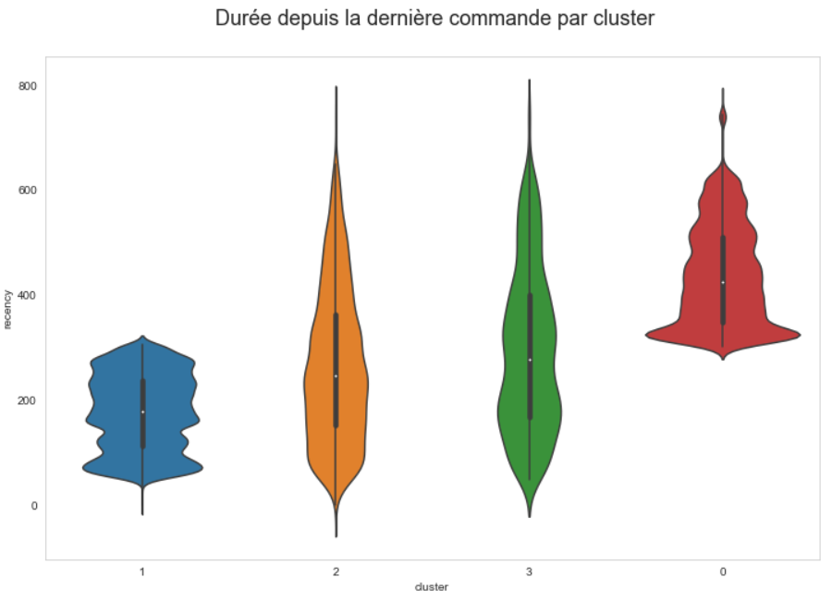
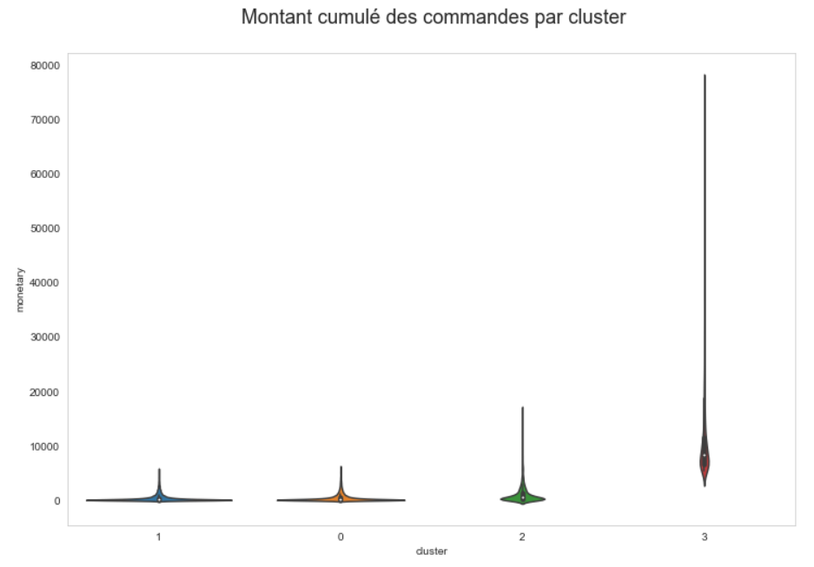
Différentes pistes de modélisation effectuées
Clustering avec 4 clusters
Le cluster 3 représente les clients ayant effectués une commande et ayant des montants de commandes élevés.
Le cluster 2 et représente les clients ayant une fréquence de commande
élevés et ayant des montants de commande plus ou moins élevés,
Le cluster 0 quant à lui représente les clients ayant effectués une seule
commande avec une date de dernière commande assez éloignée.
Le cluster 1 quant à lui représente les clients ayant effectués une seule
commande avec une date de dernière commande la plus récente.
Le clustering avec 4 clusters nous semble celui qui segmente le mieux nos clients.

Slide 22
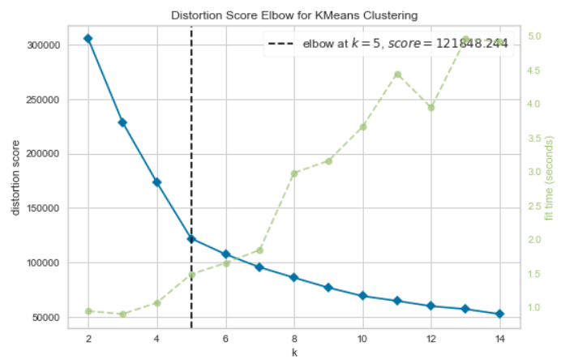
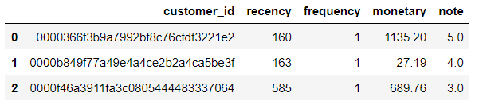
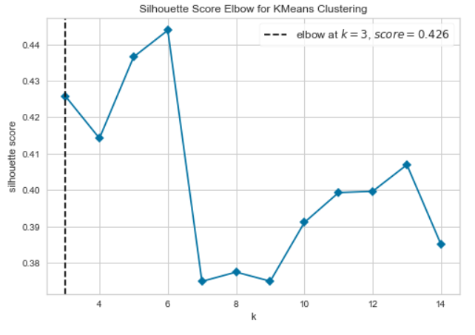
Différentes pistes de modélisation effectuées
Ajout de Review_score
Méthode du coude
Il en découle qu'au delà de 5 clusters, l'ajout d'un autre cluster ne donne pas une bien meilleure modélisation des données.
Coefficient de silhouette
Les valeurs du nombre de clusters offrant de meilleurs coefficient de silhouette sont entre 3 et 6.

Slide 23
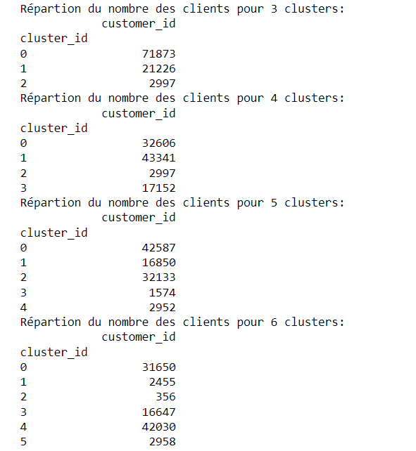
Différentes pistes de modélisation effectuées
Analyses des clusters
Affichons les répartitions des clients par clusters.
Au delà de 5 clusters, on trouve des clusters avec un nombre de
clients inférieur à 500 et donc pas pertinent d’un point de vue métier.
Le nombre de clusters retenu est donc 4 ou 5.

Slide 24
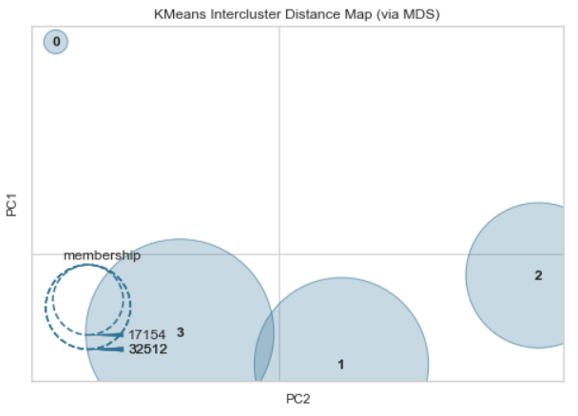
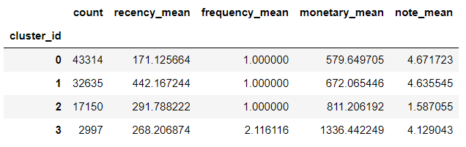
Différentes pistes de modélisation effectuées
Clustering avec 4 clusters

Slide 25
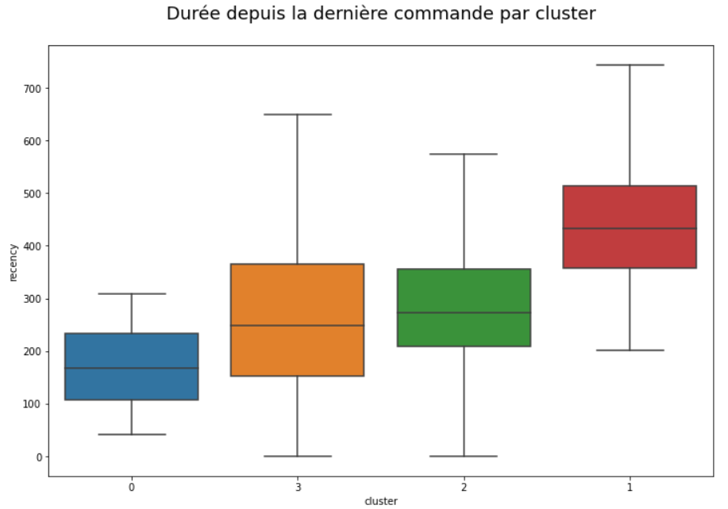
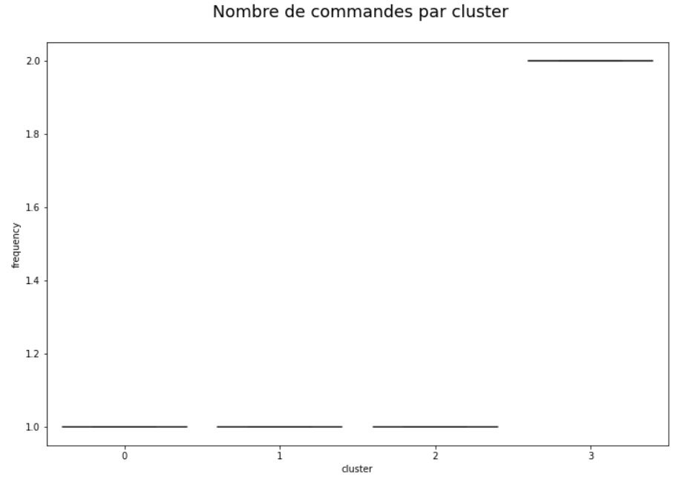
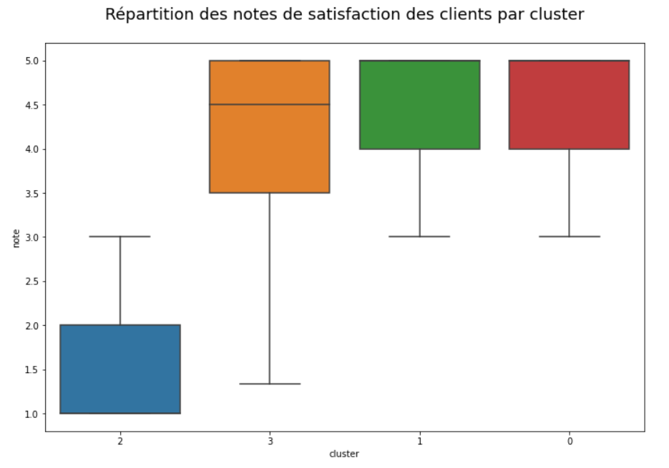
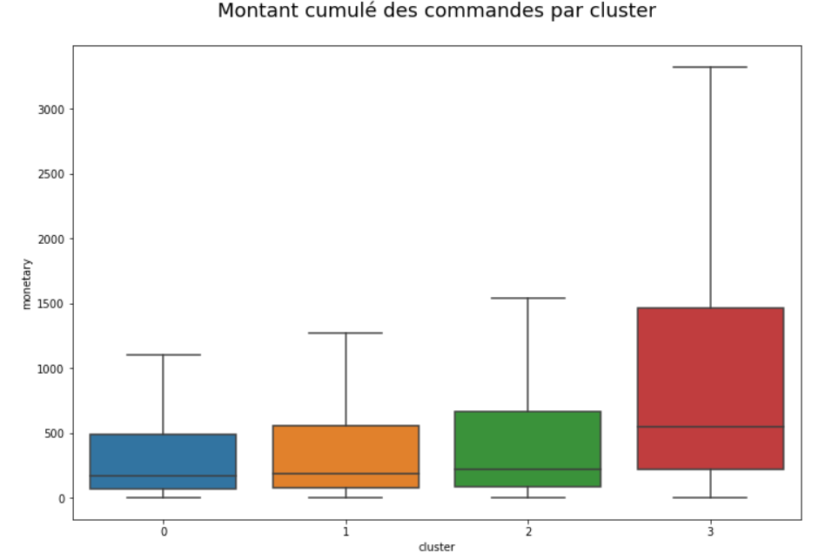
Différentes pistes de modélisation effectuées

Slide 26
Différentes pistes de modélisation effectuées
Clustering avec 4 clusters
Il en ressort que:
Le cluster 2 représente les clients mécontents et ayant effectués une commande mais ayant du potentiel sur point de vue économique.
Le cluster 0 représente les clients satisfaits de leurs commandes et ayant effectuées une commande, des montants de
commandes les plus bas et une date de dernière commande la plus récente.
Le cluster 1 représente les clients satisfaits leurs commandes et ayant effectués une commande et la date de commande la plus éloignée.
Le cluster 3 représente les clients satisfaits de leurs commandes avec une fréquence et un montant de commande élevés

Slide 27
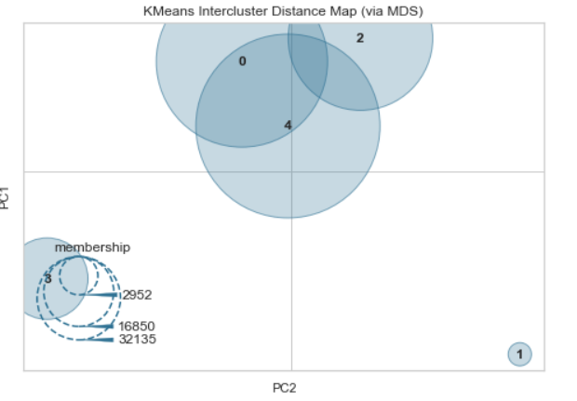
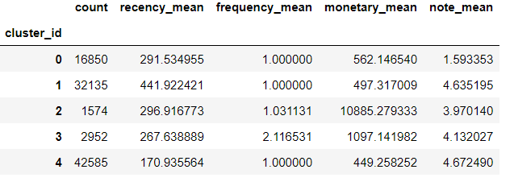
Différentes pistes de modélisation effectuées
Clustering avec 5 clusters

Slide 28
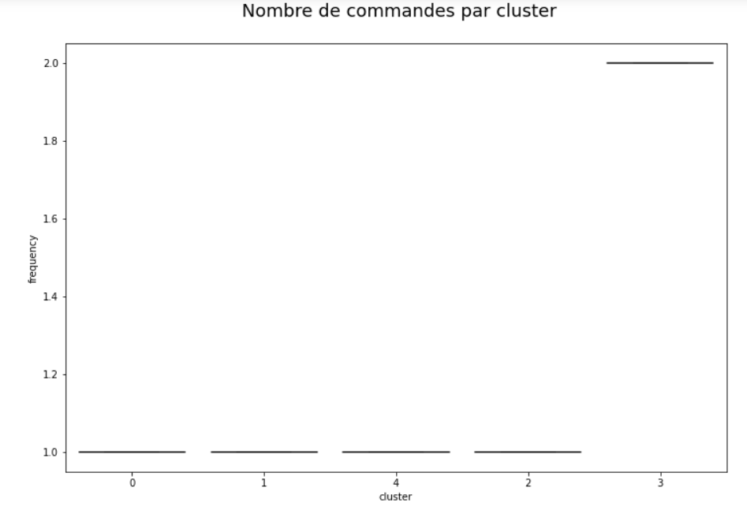
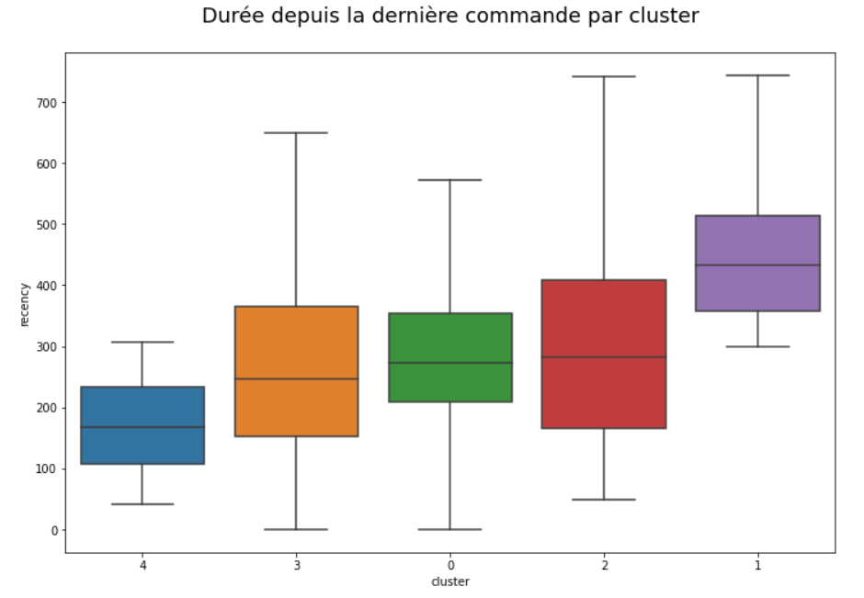
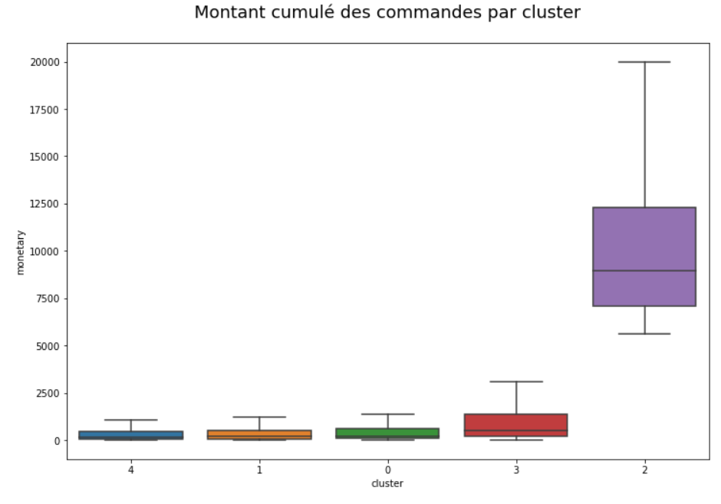
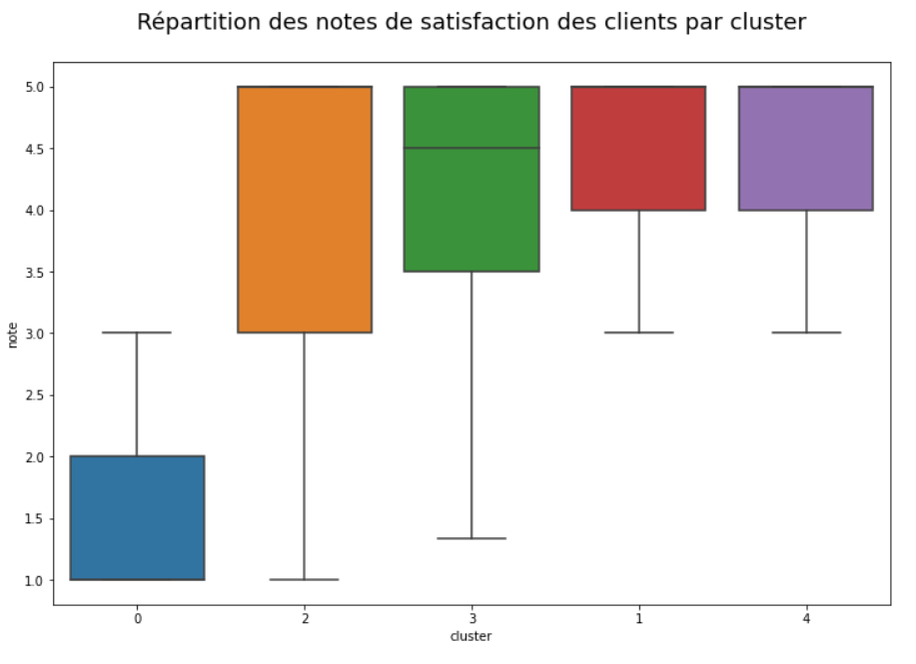
Différentes pistes de modélisation effectuées

Slide 29
Différentes pistes de modélisation effectuées
Clustering avec 5 clusters
Il en ressort que:
Le cluster 1 représente les clients très satisfaits de leurs commandes, ayant effectués une commande avec le montant
de commande assez bas et la date dernière commande la plus éloignée.
Le cluster 2 représente les clients satisfaits de leurs commandes, ayant effectués une commande et ayant fort potentiel du point de vue économique.
Le cluster 4 représente les clients très satisfaits de leurs commandes, ayant effectués une commande et la date de
dernière commande la plus récente.
Le cluster 0 représente les clients mécontents de leurs commandes et ayant effectués une commande.
Le cluster 3 représente les clients satisfaits de leurs commandes avec une fréquence et montant commande élevés.
Le clustering avec 5 clusters nous semble celui segmentant le mieux nos clients.

Slide 30
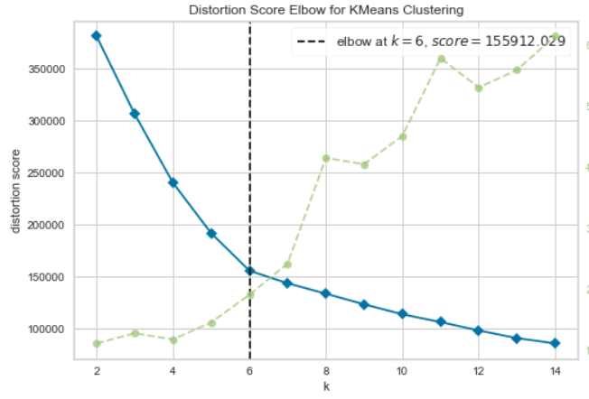


Différentes pistes de modélisation effectuées
Ajout de payment_installments
Méthode du coude
Il en découle qu'au delà de 6 clusters, l'ajout d'un autre cluster ne
donne pas une bien meilleure modélisation des données.
Coefficient de silhouette
Les valeurs du nombre de clusters offrant de meilleurs coefficient de silhouette sont entre 3 et 7.

Slide 31




Différentes pistes de modélisation effectuées
Analyses des clusters
Au delà de 6 clusters, on trouve des clusters avec un nombre de
clients inférieur à 500 et donc pas pertinent d’un point de vue métier.
Le nombre de clusters retenu est 5.

Slide 32
Différentes pistes de modélisation effectuées
Clustering avec 5 clusters
Il en ressort que 5 les clusters retenus précédemment ne se trouvent pas bouleversés:
Le cluster 2 représente les clients très satisfaits de leurs commandes, ayant effectués une commande , le montant de
commande le plus bas et la date dernière commande la plus éloignée, ces derniers effectuent en moyenne deux
versements de payement.
Le cluster 3 représente les clients satisfaits de leurs commandes, ayant effectués une commande et un fort potentiel du
point de vue économique, ces derniers effectuent en moyenne huit versements de payement.
Le cluster 4 représente les clients très satisfaits de leurs commandes, ayant effectués une commande et la date de la
dernière commande la plus récente, ces derniers effectuent en moyenne deux versements de payement
Le cluster 0 représente les clients mécontents de leurs commandes et ayant effectués une commande, ces derniers
effectuent en moyenne deux versements de payement
Le cluster 1 représente les clients satisfaits de leurs commandes , ayant effectués plus d'une commande et du potentiel
sur le point économique ,ces derniers effectuent en moyenne trois versements de payement.

Slide 33



Différentes pistes de modélisation effectuées
Clustering avec l'algorithme DBSCAN
Afin d'avoir des clusters intéressant d'un point de vue métier, nous
allons fixer l'hyperparamètre min_samples=500 et faire varier
l'hyperparamètre eps
Pour les différentes valeurs de eps, nous n'obtenons pas des
clusters intéressant. Les clusters obtenus ne contiennent pas tous
assez de clients et donc pas pertinent d’un point de vue métier et
surtout le nombre de clients sans cluster (cluster « -1 ») est assez
élevé.
Le clustering par DBSCAN n’est pas approprié pour notre analyse du
fait que le DBSCAN fonctionnant par densité, dans notre cas la densité
des 3000 bons clients (qui ont commandé plusieurs fois) est faible.

Slide 34

Différentes pistes de modélisation effectuées
CAH(classification ascendante hiérarchique) sur un échantillon
Le dataset étant assez volumineux(plus 96000 observations), et par soucis de temps de traitement, nous décidons de
travailler avec un échantillon du fichier.
Le dendrogramme « suggérait » un découpage
en 5 clusters.

Slide 35


Différentes pistes de modélisation effectuées
CAH sur un échantillon
Analyses des clusters
Au delà de 5 clusters, on trouve des clusters avec un nombre de
clients inferieur à 500 et donc pas pertinent d’un point de vue métier.
Les clients semblent mieux répartis dans une subdivision à 5 clusters.

Slide 36


Différentes pistes de modélisation effectuées
CAH sur un échantillon
Matérialisation des 5 classes (hauteur t = 200)

Slide 37
Différentes pistes de modélisation effectuées
CAH(classification ascendante hiérarchique) sur un échantillon
Il en ressort la subdivisions suivantes:
Le cluster 4 les clients très satisfaits de leurs commandes, ayant effectués une commande , un montant de commande
bas et la date dernière commande la plus éloignée, ces derniers effectuent en moyenne deux versements de payement.
Le cluster 0 représente les clients satisfaits de leurs commandes, ayant effectués une commande et un fort potentiel du
point de vue économique, ces derniers effectuent en moyenne huit versements de payement.
Le cluster 1 repressente les clients satisfaits de leurs commandes, ayant effectués une commande, un montant de commande
bas et la date de la dernière commande la plus récente, ces derniers effectuent en moyenne deux versements de payement
Le cluster 3 représente les clients mécontents de leurs commandes et ayant effectués une commande, ces derniers effectuent en moyenne trois versements de payement
Le cluster 2 représente les clients satisfaits de leurs commandes , ayant effectués plus d'une commande et du potentiel sur point économique ,ces derniers effectuent en moyenne trois versements de payement.
A noter que nous obtenons les mêmes clusters obtenus par l'intermédiare de l'algorithme kmeans.

Slide 38
Modèle final sélectionné
Des trois algorithmes testés pour le clustering des clients:
Le clustering par DBSCAN n’est pas approprié pour notre jeu de données.
Le clustering par kmeans et agglomerative clustering donnent les mêmes résultats point de vue nombre de cluster et
coefficient de silhouette, mais ce dernier est lourd en temps de calcul et un échantillon du fichier a été utilisé pour
l'analyse.
Il en ressort donc que :
- L'algorithme kmeans avec 5 clusters est celui retenu pour le clustering de clients de notre jeu de données.

Slide 39


Simulation du délai de maintenance du modèle
L’objectif est de déterminer au bout de combien de temps
le modèle de clustering entraîné initialement devient obsolète
nécessitant d’entraîner un nouveau modèle de clustering.
Fixons notre date initiale en intégrant un délai de simulation de
maintenance:
ARI
Nous utilisons adjusted_rand_score(ARI) pour mesurer la
divergence des clusters dans notre intervalle temporelle:
Des scores ARI obtenus sur des itérations par période de10jours,
on remarque une forte inflexion de l'ARI après période 47.
Il faudra donc prévoir la maintenance du programme après
une période de 47 dans un premier temps puis re-tester cette
stabilité temporelle au fil du temps afin de l'affiner.

Slide 40


Simulation du délai de maintenance du modèle
Accuracy
Nous utilisons ici l'accuracy pour mesurer la divergence
des clusters dans notre intervalle temporelle:
Nous obtenons les mêmes résultats quant à la période de
maintenance obtenu avec l’ARI à savoir après la période 47.

Slide 41




Simulation du délai de maintenance du modèle
Stabilité des clusters
Nous allons étudier la stabilité dans le temps des clusters de « bons clients »
Affichons les clusters à la phase initiale:
Affichons la répartition des clusters juste avant l'inflexion de l'ARI
On aurait donc une stabilité à priori des clusters de
« bons clients » dans l'intervalle temps précédent la
maintenance.

Slide 42
Merci

